Slide 1
Il ruolo della terapia sostitutiva con testosterone nel trattamento dell’Ipogonadismo:
miti da sfatare
Dr Geoff Hackett

Slide 2
Preoccupazioni sulla sicurezza della terapia sostitutiva del testosterone (TRT)
Preoccupazioni sulla sicurezza del testosterone potrebbero avere contribuito a un impiego limitato della TRT
-Rischio cardiovascolare
-Cancro alla prostata e altri disturbi (es. Ipertrofia prostatica benigna)
Vari studi hanno dimostrato che nessuna di queste problematiche è giustificata

Slide 3
Cardiovascolare

Slide 4
Testosterone e rischio cardiaco
Incidenza di coronaropatie legata all’età nella popolazione generale nel corso di 26 anni
Maschi
Femmine
N=5.127
Lerner DJ & Kannel WB. Am Heart J 1986;111:383–390.
Notes:
Notes
The incidence of CHD rises with age in both men and women. Incidence in men is higher than in woman in all age ranges.
References
Lerner DJ, Kannel WB. Patterns of coronary heart disease morbidity and mortality in the sexes: a 26-year follow-up of the Framingham population. Am Heart J. 1986;111:383-390.

Slide 5
Mortalità cardiovascolare: tasso di sopravvivenza (corretto per quartile di testosterone totale) negli uomini di età compresa tra i 42 e i 78 anni : studio EPIC- Norfolk –1993-2003
Testosterone
  4 livello massimo
  3
  2
  1 livello minimo
N=2314
Khaw KT et al. Circulation 2007;116:2694–2701.

Slide 6
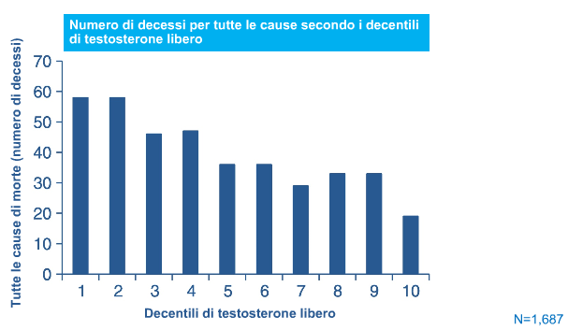
Studio Norway-Trømso: androgeni e possibile rischio di mortalità
morte per tutte le cause
Vikan T et al. Eur J Endocrinol 2009;161:435–442.

Slide 7
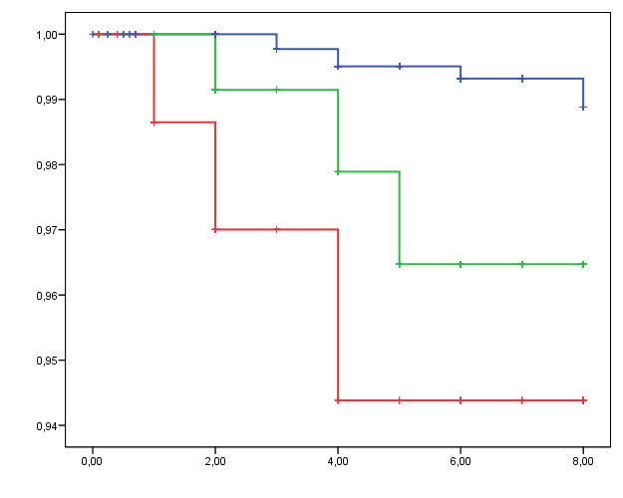
Proporzione di soggetti liberi da eventi letali per eventi cardio- vascolari maggiori (MACE) in relazione a livelli baseline di testosterone in una serie consecutiva di 1687 soggetti affetti da ED
Proporzione libera da eventi letali per MACE
p<0.05 vs. TT ≥10.4
p=NS
TT ≥ 10.4 nmol/l
TT 8–10.4 nmol/l
p<0.0001 vs. TT ≥10.4
TT < 8 nmol/l
Follow-up (anni)
N=1.687
Corona G et al. J Sex Med 2010;7:1557–1564.

Slide 8
Testosterone e coronaropatia
(CAD, Coronary Artery Disease)
I livelli di testosterone biodisponibile (BT) sono ridotti in maniera significativa in uomini affetti da coronaropatia
- circa 1 uomo su 4 (23.4%) con coronaropatia ha livelli di testosterone sierico entro il range clinico di ipogonadismo (questionario ADAM positivo 93.5%)
La TRT migliora i sintomi dell’angina e l’ischemia cardiaca.
La TRT migliora la capacità funzionale e la classe NYHA rispetto al placebo
- Malkin et al. hanno mostrato una correlazione significativa tra l’aumento di testosterone biodisponibile dovuto alla terapia e l’aumento della distanza percorsa a piedi, con risultati mantenuti a 12 mesi
English et al. Eur Heart J 2000;21:890–894; English et al. Circulation 2000;102:1906–1911; Pugh et al. Endocrine Society Abstract 2003:p225. Malkin et al. Eur Heart J 2006;27:57–64.
Notes:
Research indicates that low testosterone is associated with CAD in men.

Slide 9
Studi su uomini con malattie cardiovascolari
Studio doppio cieco, randomizzato, placebo controllato con terapia sostitutiva con cerotto testosterone 5 mg al giorno per 3 mesi
Miglioramento del livello di angina negli uomini con angina cronica stabile
p=0,0068
NS
Tempo (sec)
English KM et al. Circulation 2000;102:1906–1911.
Notes:
Reference
English KM, Steeds RP, Jones TH, et al. Low-dose transdermal testosterone therapy improves angina threshold in men with chronic stable angina: A randomized, double-blind, placebo-controlled study. Circulation. 2000;17;102(16):1906-11.<<Ap1909 Figure 1.>>

Slide 10
L’ipogonadismo è presente in un’alta percentuale di uomini affetti da coronaropatie
N=891
South Yorkshire Study, Pugh et al. Unpublished.
Notes:
Notes

Slide 11
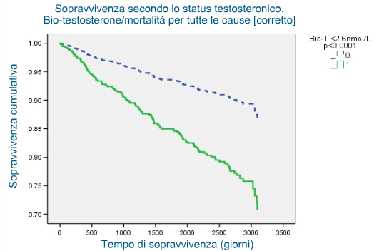
Effetto dei livelli di testosterone biodisponibile al baseline sulla mortalità per tutte le cause, in uomini con dichiarata coronaropatia, follow-up medio di 6,9 anni
N=930
Malkin CJ et al. Heart 2010;96:1821–1825.

Slide 12
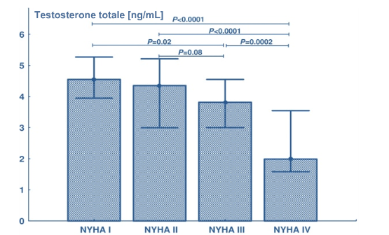
Livelli di testosterone totale in uomini con insufficienza cardiaca secondo la classificazione NYHA
Jankowska EA et al. Circulation 2006;114:1829–1837.
Notes:
References
Jankowska EA, Biel B, Majda J, et al. Anabolic deficiency in men with chronic heart failure: prevalence and detrimental impact on survival. Circulation. 2006 Oct 24;114(17):1829-37.<<Ap1833 Figure 2>>

Slide 13
Odds ratio combinate per eventi cardiovascolari avversi della Terapia sostitutiva di testosterone
Eventi | Testosterone (per 1.000 pazienti-anno) | Placebo (per 1.000 pazienti-anno) | Odd ratio (pooled) (95% CI)
Ematocrito >50% | 64.5 | 2.8 | 3.67*(0.46,2.52)
Dolore ischemico toracico | 7.4 | 8.3 | 0.93 (0.40;2.44)
Infarto miocardico | 7.4 | 8.3 | 0.99 (0.67; 2.09
Intervento coronarico, CABG | 3.7 | 13.9 | 0.79
Fibrillazione atriale/ aritmia | 9.2 | 2.8 | 1.22
Eventi cerebrovascolari | 5.5 | 11.1 | 0.86
Eventi cardiovascolari (tutti) | 33.2 | 44.3 | 1.14
Decesso | 0 | 5.5 | 0.78
*Odds ratio significativo verso placebo.
CABG = coronary artery bypass graft.
Calof et al. 2005, cited by Buvat J et al. J Sex Med 2010;7:1627–1656.
Notes:
Notes
A meta-analysis of randomized clinical trials to determine the risks of adverse events associated with testosterone replacement in older men.
The MEDLINE database was searched from 1966 to April 2004, using testosterone as the indexing term; limits included human, male, > or =45 years old, and randomized controlled trial. Of the 417 studies thus identified, 19 met the inclusion criteria: testosterone replacement for at least 90 days, men > or =45 years old with low or low-normal testosterone level, randomized controlled trial, and medically stable men. Odds ratios (ORs) were pooled using a random effects model, assuming heterogeneous results across studies, and were weighted for sample size.
In the 19 studies that met eligibility criteria, 651 men were treated with testosterone and 433 with placebo.
Testosterone-treated men were nearly four times as likely to have hematocrit >50% as placebo-treated men (OR = 3.69, 95% CI, 1.82-7.51). The frequency of cardiovascular events, or death was not significantly different between the two groups.
References
Table derived from Calof OM, Singh AB, Lee ML, et a. Adverse events associated with testosterone replacement in middle-aged and older men: a meta-analysis of randomized, placebo-controlled trials .J Gerontol A Biol Sci Med Sci. 2005;60(11):1451-7. Cited by Buvat J, Maggio M, Gooren L, et al. Endocrine aspects of male sexual dysfunctions. J Sex Med. 2010;7:1627–56.<<Ap1644, Table 6.>>

Slide 14
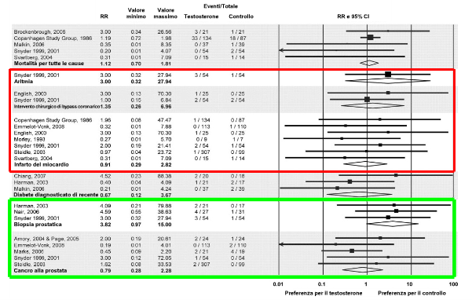
Eventi avversi della terapia con testosterone in uomini adulti: rassegna e meta- analisi
Fernández-Balsells MM et al. J Clin Endocrinol Metab 2010;95:2560–2575.
Notes:
References
Fernández-Balsells MM, Murad MH, Lane M et al. Clinical review 1: Adverse effects of testosterone therapy in adult men: a systematic review and meta-analysis. J Clin Endocrinol Metab. 2010 Jun;95(6):2560-75.<<Ap2569 Figure 2.>>

Slide 15
Studi negli uomini con malattia cardiovascolare
Il trattamento con T migliora la capacità di esercizio fisico negli uomini affetti da insufficienza cardiaca cronica
Studio controllato in doppio cieco randomizzato vs placebo
900
800
p=0,001
p=0,122
700
600
500
Distanza percorsa (m)
400
300
200
100
0
Baseline
12 settimane
Baseline
12 settimane
Testosterone
Placebo
Pugh PJ et al. Heart 2004;90:446–447.
Notes:
Reference
Pugh PJ, Jones RD, West JN et al. Testosterone treatment for men with chronic heart failure. Heart. 2004 Apr;90(4):446-7. <<Ap446 Figure 1.>>
.

Slide 16
Lipidi: lipoproteine a bassa densità (LDL) e lipoproteine ad alta densità (HDL) – variazioni assolute
Δ LDL colesterolo (mmol/L)
Δ HDL colesterolo (mmol/L)
p=0.07
p=0.20
Kalinchenko S et al. Clin Endocrinol 2010;73(5):602–612.

Slide 17
Infiammazione: CRP (Proteina C-reattiva) e TNF α
(range normale: 0–5)
(range normale: 0)
p=0.03
Fattore di necrosi tumorale α (pg/mL)
p<0.001
Testosterone
Placebo
Kalinchenko S et al. Clin Endocrinol 2010;73(5):602–612.

Slide 18
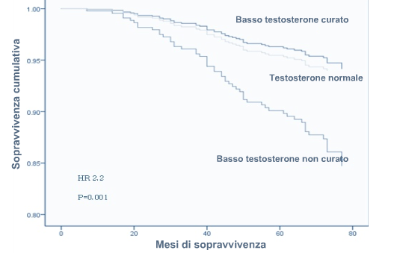
La terapia suppletiva con testosterone sembra ridurre la mortalità negli uomini con diabete di tipo 2
N=587
Jones TH. Endocrine Abstracts 2011;25:163.

Slide 19
La terapia con testosterone è associata a una ridotta mortalità negli uomini con livelli bassi di testosterone sierico
Disegno dello studio:
Studio osservazionale di coorte retrospettivo basato sull’uso degli archivi medici elettronici di 1031 uomini Veterani, dal gennaio del 2001 fino alla fine di dicembre 2005, con più di 40 anni, con bassi livelli di tT (≤250 ng/dL); erano esclusi i soggetti con una storia di cancro prostatico e antiandrogeni o terapia sostitutiva di testosterone al baseline
Risultati:
I soggetti trattati con testosterone costituivano il 36% dello studio di coorte (n=372) e sono stati in cura per una media di 13,1±12,5 mesi (SD). In analisi non corrette, i soggetti trattati presentavano una mortalità cumulativa del 10 % rispetto al 21% dei soggetti non sottoposti a terapia (p<0,001). La variazione di effetto è stata notata con età, diabete e coronaropatie (p<0,05 per tutti) con una maggiore riduzione della mortalità in soggetti di età compresa tra i 40 e 60 anni affetti da diabete e in assenza di cardiopatie
Conclusioni:
I dati indicano che la terapia con T in soggetti con bassi livelli di testosterone è associata a una diminuzione del tasso di mortalità, in particolare in soggetti di età compresa tra i 40 e i 65 anni e in soggetti diabetici
Shores et al. Endocr Rev, Vol. 32-03(MeetingAbstracts): P1–772.

Slide 20
Eventi avversi associati alla somministrazione di testosterone
Basaria, N Eng J Med 2009 : In questo studio, la dose di testosterone impiegata non era in conformità con le indicazioni riportate sull’etichetta del prodotto, che raccomandava chiaramente una dose iniziale di 50 mg di testosterone (5 g Testim®). Nello studio, la dose iniziale era di 100 mg di testosterone (10 g Testim®). La dose di 150 mg di testosterone (15 g Testim®) al giorno non viene assolutamente menzionata nell’etichetta del prodotto.
Lo studio comprendeva pazienti con un profilo di alto rischio cardiovascolare.
Il disegno dello studio non seguiva le linee guida e le raccomandazioni sulla terapia con T e monitoraggio per l’ipogonadismo delle varie Associazioni Mediche
Lo studio non ha sufficiente potenza perché si possa dare rilevanza agli eventi cardiovascolari, considerando che gli eventi avversi (AE) o gli eventi avversi seri (SAE) rispettivamente non erano gli obiettivi finali.
Gli eventi avversi di solito si verificavano in uomini con i più elevati livelli di testosterone .
Vi era un numero totale basso di eventi scarsamente documentati (ad esempio sincope autoriferita, documentata dal clinico). Questi eventi costituiscono una miscellanea di eventi classici senza chiara evidenza di una particolare significatività
Basaria S et al. N Engl J Med 2010;363(2):109–122.

Slide 21
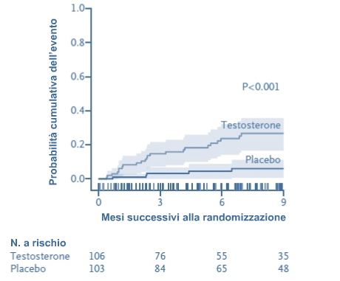
Basaria, N Eng J Med 2009: eventi legati a condizioni cardiovascolari
Basaria et al. N Eng J Med 2010;363:109–122.

Slide 22
Editoriale di William Bremner (Basaria, N Eng J Med 2009)
«Questi risultati suggeriscono cautela nella somministrazione di testosterone in uomini anziani e si dovrebbe procedere con maggiori studi sulla somministrazione di testosterone in gruppi ben definiti di uomini anziani per chiarire i benefici e i rischi. Tuttavia, i medici non dovrebbero essere prevenuti a prescrivere una terapia sostitutiva di testosterone in soggetti con ben definito ipogonadismo a insorgenza tardiva, anche se saranno da prevedere ulteriori cautele riguardo l’utilizzo di testosterone in uomini anziani che presentano una storia di malattia cardiovascolare e immobilità»

Slide 23
I livelli di testosterone più bassi sono predittivi di stroke o attacco ischemico transitorio negli uomini più anziani
Studio Health (Austarlia Occ.) : 3.443 uomini di almeno 70 anni
Un livello di testosterone totale nel quartile più basso (<11,7 nmol/l) preannuncia stroke o un attacco ischemico transitorio con un rapporto di rischio (Hazard Ratio) di 1,99
Yeap B et al. J Clin Endocrinol Metab 2009;94(7):2353–2359.

Slide 24
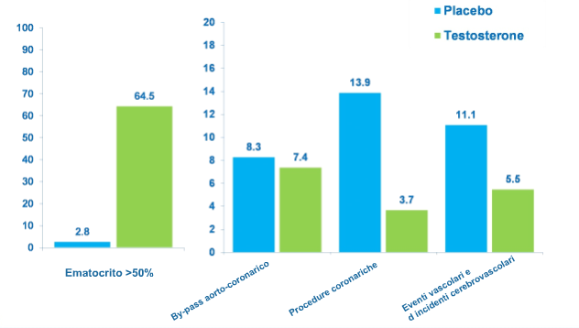
Meta-analisi di Studi su testosterone, placebo controllati in uomini di mezza età ed età avanzata: eventi cardiovascolari avversi in % (per 1.000 pazienti/anno)
Calof OM et al. J Gerontol 2005;60A(11):4051–4057.
Notes:
Notes
A meta-analysis of randomized clinical trials to determine the risks of adverse events associated with testosterone replacement in older men.
The MEDLINE database was searched from 1966 to April 2004, using testosterone as the indexing term; limits included human, male, > or =45 years old, and randomized controlled trial. Of the 417 studies thus identified, 19 met the inclusion criteria: testosterone replacement for at least 90 days, men > or =45 years old with low or low-normal testosterone level, randomized controlled trial, and medically stable men. Odds ratios (ORs) were pooled using a random effects model, assuming heterogeneous results across studies, and were weighted for sample size.
In the 19 studies that met eligibility criteria, 651 men were treated with testosterone and 433 with placebo.
Testosterone-treated men were nearly four times as likely to have hematocrit >50% as placebo-treated men (OR = 3.69, 95% CI, 1.82-7.51). The frequency of cardiovascular events, or death was not significantly different between the two groups.
Reference
Calof OM, Singh AB, Lee ML, et a. Adverse events associated with testosterone replacement in middle-aged and older men: a meta-analysis of randomized, placebo-controlled trials .J Gerontol A Biol Sci Med Sci. 2005;60(11):1451-7.

Slide 25
Testosterone e rischio cardiovascolare
• Per lungo tempo si è pensato che alti livelli di testosterone potessero aumentare il rischio cardiovascolare
• I risultati di più di 40 studi trasversali non hanno riscontrato alcuna associazione fra alti livelli di testosterone e le malattie cardiovascolari
• Circa metà degli studi che valutavano la relazione tra i livelli di testosterone e coronaropatia ha riscontrato livelli più bassi nei pazienti coronaropatici.
Buvat J et al. J Sex Med 2010;7:1627–1656.
Notes:
References
Buvat J, Maggio M, Gooren L, et al. Endocrine aspects of male sexual dysfunctions. J Sex Med. 2010;7:1627–56.

Slide 26
Prostata

Slide 27
Testosterone e rischio di cancro alla prostata
Relazione inversa tra la diminuzione della concentrazione del testosterone sierico e l’aumento della prevalenza del cancro alla prostata con l’invecchiamento
1000
800
Testosterone
totale
(ng/dL)
frequenza
relativa
del
cancro
prostatico
600
400
200
0
20
30
40
50
60
70
80
90 >
Età (anni)
Comhaire FH. Eur Urol 2000;38:655–662.
Notes:
Notes
Epidemiological findings show that the incidence of prostate cancer rises at an age when testosterone levels fall
References
Comhaire FH: Hormone replacement therapy in the ageing male. Eur Urol 2000;38:655-662. <<Abstract.>>

Slide 28
Il modello di saturazione
a
b
Aumento volume prostata o PSA
Range testosterone
dipendente
Range testosterone non-dipendente
c
Concentrazione di testosterone sierico
Morgentaler A. J Urol 2009;181:972–979.

Slide 29
I livelli di testosterone pre-trattamento predicono lo stadio patologico in uomini con cancro alla prostata, prima di prostatectomia radicale
p=0.041
350
Testosterone (ng/dL)
330
pT1-T2
(organo confinato)
pT3-T4
(non-organo confinato)
N=879
Massengill JC et al. J Urol 2003;169:1670–1675.
Notes:
Notes
In the last decade numerous groups have shown that low levels of pretreatment serum total testosterone consistently predict more aggressive disease, worse prognosis and worse treatment response in patients with metastatic prostate cancer. Prior studies have not demonstrated this same correlation in patients with known localized disease. Rigorously tested pretreatment total testosterone levels as a potential staging and prognostic marker in a large cohort of 879 patients with localized cancer treated with radical prostatectomy.
Materials and Methods: retrospectively reviewed the clinical records of 879 patients treated with radical prostatectomy between January 1, 1986 and June 30, 2002 from 9 hospital sites. Nonparametric tests were used to compare the relationship of pretreatment testosterone to other variables. Multivariate logistic regression analysis was used to assess clinical predictors of extraprostatic disease. Kaplan-Meier survival methods and Cox regression analysis were used to assess predictors of biochemical recurrence.
Results: patients with nonorgan confined prostate cancer (pT3–T4) showed significantly lower pretreatment total testosterone levels than those with organ confined cancer (pT1–T2) (nonparametric p =0.041). In multivariate analysis pretreatment total testosterone emerged as a significant independent predictor of extraprostatic disease (p =0.046). Total testosterone was not a significant predictor of biochemical (prostate specific antigen) recurrence (p =0.467).
Conclusions: pretreatment total testosterone was an independent predictor of extraprostatic disease in patients with localized prostate cancer. As testosterone decreases patients have an increased likelihood of nonorgan confined disease. Low testosterone was not predictive of biochemical recurrence, although trends observed dictate study in larger cohorts with mature followup.
Reference
Massengill JC, Sun L, Moul JW et al. Pretreatment total testosterone level predicts pathological stage in patients with localized prostate cancer treated with radical prostatectomy. J Urol. 2003 May;169(5):1670-5.<<Abstract>>

Slide 30
Livelli di testosterone e Gleason Score in uomini con cancro alla prostata prima di prostatectomia radicale
6.0
p<0.05
5.0
4.2
4.0
Testosterone (ng/mL)
3.0
2.2
2.0
1.0
0.0
Gleason score 2–6
(n=32)
Gleason score 7–10
(n=17)
Madersbacher S et al. Urol 2002;60:869–874.
Notes:
References
Madersbacher S, Schatzl G, Bieglmayer C, et al. Impact of radical prostatectomy and TURP on the hypothalamic-pituitary-gonadal hormone axis Urology. 2002 Nov;60(5):869-74.<<Abstract.>>

Slide 31
Effetti della normalizzazione dei livelli di testosterone sulla prostata in uomini ipogonadici
PSA in uomini ipogonadici non in terapia (n=47), in uomini ipogonadici in terapia testosteronica (n=78) e in uomini sani di pari età (n=75)
4
Limite normale superiore
3
PSA (µg/l)
2
1
0
Uomini ipogonadici
non in terapia
Uomini ipogonadici
in terapia con T
Uomini sani
Behre H et al. Clin Endocrinol 1994;40:341–349.
Notes:
Notes
OBJECTIVE: the potential use of testosterone preparations for substitution therapy for ageing men and for male contraception, in addition to the well established substitution therapy of male hypogonadism, make increased testosterone use likely. However, little clinical information is available on the effect of testosterone therapy on the prostate in hypogonadal men.
DESIGN AND MEASUREMENTS: In a controlled cross-sectional study, prostate volume measured by transrectal ultrasonography, serum levels of prostate-specific antigen (PSA) and sex hormones, and uroflow parameters were determined.
PATIENTS: Three groups of age-matched men were enrolled in the study: 47 newly diagnosed hypogonadal men before testosterone treatment, 78 hypogonadal men with at least 6 months of effective testosterone therapy and 75 normal men.
RESULTS: Regression analysis revealed a significant positive correlation of prostate volume with age in normal men and testosterone-treated hypogonadal men, whereas no significant correlation was detected in untreated hypogonadal men. Prostate volume was significantly lower in untreated hypogonadal men (12.2 (11.0-13.5) ml) (mean (95% confidence limits)) compared to both other groups. However, no significant difference in prostate volume was detected between testosterone-treated hypogonadal men (21.3 (19.9-22.8) ml) and normal men (22.9 (21.4-24.4) ml). Similar results were obtained for PSA with comparable values in the testosterone-treated hypogonadal men (0.98 (0.88-1.10) micrograms/l) and normal men (1.02(0.91-1.14) micrograms/l), and significantly lower concentrations in the untreated hypogonadal men (0.64 (0.55-0.73) micrograms/l). No differences in uroflow parameters were detected between the three study groups.
CONCLUSIONS: Effective testosterone treatment of hypogonadal men results in prostate volume and prostate-specific antigen levels comparable to age-matched normal men. Therefore, testosterone-induced prostate growth should not preclude hypogonadal men from testosterone substitution therapy
References
Behre HM, Bohmeyer J, Nieschlag E. Prostate volume in testosterone-treated and untreated hypogonadal men in comparison to age-matched normal controls. Clin Endocrinol (Oxf). 1994 Mar;40(3):341-9.

Slide 32
Alte dosi di testosterone inducono effetti avversi nella prostata?
Livelli PSA e flare di testosterone e in pazienti affetti da cancro alla prostata in terapia con LHRH analoghi
800
700
600
500
400
300
200
100
Tomera K et al. J Urol 2001;16:1585–1589, In: Morgentaler A & Traish AM. Eur Urol 2009;55:310–321.
Notes:
Notes
Serum prostate-specific antigen (PSA) level is unchanged during testosterone (T) flare. Men with stage D prostate cancer were treated with luteinizing hormone-releasing hormone (LHRH) agonists and T, and PSA levels were determined on selected days following injection. Despite an increase in serum T of approximately 50% over baseline, no increase in PSA level was seen.¹
Reference
Morgentaler A, Traish AM. Shifting the paradigm of testosterone and prostate cancer: the saturation model and the limits of androgen-dependent growth. Eur Urol. 2009;55(2):310-20. <<Ap315 Figure 4.>>

Slide 33
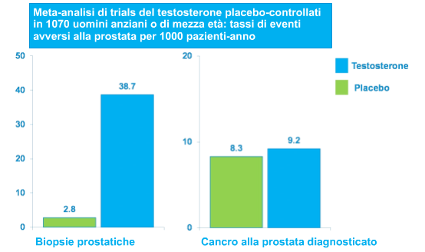
Effetti della normalizzazione dei livelli di testosterone sulla prostata in uomini ipogonadici
Calof OM et al. J Gerontol 2005;60A(11):4051–4057.
Notes:
Notes
A meta-analysis of randomized clinical trials to determine the risks of adverse events associated with testosterone replacement in older men.
METHODS: MEDLINE database was searched from 1966 to April 2004, using testosterone as the indexing term; limits included human, male, ≥45 years old, and randomised controlled trial. Of the 417 studies thus identified, 19 met the inclusion criteria: testosterone replacement for at least 90 days, men ≥45 years old with low or low-normal testosterone level, randomized controlled trial, and medically stable men.
RESULTS: In the 19 studies that met eligibility criteria, 651 men were treated with testosterone and 433 with placebo. The combined rate of all prostate events was significantly greater in testosterone-treated men than in placebo-treated men (OR = 1.78, 95% confidence interval [CI], 1.07-2.95). Rates of prostate cancer, prostate-specific antigen (PSA) >4 ng/ml, and prostate biopsies were numerically higher in the testosterone group than in the placebo group, although differences between the groups were not individually statistically significant.
Testosterone replacement in older men was associated with a significantly higher risk of detection of prostate events and of hematocrit >50% than was placebo. These data reaffirm the need to monitor PSA, and digital examination of the prostate during testosterone replacement in older men.
References
Calof OM, Singh AB, Lee ML et al. Adverse events associated with testosterone replacement in middle-aged and older men: a meta-analysis of randomized, placebo-controlled trials. J Gerontol A Biol Sci Med Sci. 2005;60(11):1451-7.
33

Slide 34
IPASS Nebido® - Studio osservazionale sulla sicurezza (1123 uomini)
Non si è osservato alcun caso di cancro alla prostata
(4 biopsie prostatiche documentate)
Ingrossamento prostatico e ritenzione urinaria si sono verificati in un paziente
PSA (ng/mL)
 | n | Media | DS
Baseline | 938 | 1.10 | 0.94
Visita 2 | 708 | 1.20 | 1.08
Visita 3 | 676 | 1.30 | 1.18
Visita 4 | 537 | 1.20 | 1.03
Visita 5 | 455 | 1.10 | 1.05
Ematocrito (%)
 | n | Media | DS
Baseline | 843 | 42.8 | 6.56
Visita 2 | 725 | 44.0 | 5.83
Visita 3 | 684 | 44.7 | 6.05
Visita 4 | 534 | 44.7 | 6.18
Visita 5 | 474 | 44.5 | 6.12
PSA = antigene prostatico specifico; SD = deviazione standard
Zitzmann M et al. Men’s Health World Congress 2010.

Slide 35
Parametri di sicurezza: prostata
PSA totale, ng/mL
Volume prostatico, mL
p=0.13
p=0.45
34
1.0
33.4
0.9
28.3
0.8
0.8
0.8
0.8
27.9
N=184
Kalinchenko S et al. Clin Endocrinol 2010;73(5):602–612.
Notes:
35

Slide 36
Alte dosi di testosterone inducono effetti avversi nella prostata?
Livelli di Testosterone e PSA sierico in uomini anziani in terapia con dosi crescenti di testosterone
14
12
10
8
PSA sierico settimana 20
6
4
2
0
Bhasin S et al. J Clin Endocrinol Metab 2005;90:678–688.
Notes:
References
Bhasin S, Woodhouse L, Casaburi R et al. Older men are as responsive as young men to the anabolic effects of graded doses of testosterone on the skeletal muscle. J Clin Endocrinol Metab. 2005;90(2):678-88.<<Ap686 Table 6>>
36

Slide 37
Alte dosi di testosterone inducono effetti avversi nella prostata?
Effetto del testosterone esogeno sul volume prostatico e PSA
in uomini giovani e sani
Cooper CS et al. J Urol 1998;159(2):441–443.
Notes:
Notes
PURPOSE: investigate and define the effects of exogenous testosterone on the normal prostate.
MATERIALS AND METHODS: A total of 31 healthy volunteers 21 to 39 years old were randomized to receive either 100, 250 or 500 mg. testosterone via intramuscular injection once a week for 15 weeks. Baseline measurements of serum testosterone, free testosterone and prostate specific antigen (PSA) were taken at week 1. Semen samples were also collected for PSA content and prostate volumes were determined by transrectal ultrasound before testosterone injection. Blood was then drawn every other week before each testosterone injection for the 15 weeks, every other week thereafter until week 28 and again at week 40. After the first 15 weeks semen samples were again collected, and prostate volumes were determined by repeat transrectal ultrasound.
RESULTS: Free and total serum testosterone levels increased significantly in the 250 and 500 mg. dose groups. No significant change occurred in the prostate volume or serum PSA levels at any dose of exogenous testosterone. Total semen PSA levels decreased following administration of testosterone but did not reach statistical significance.
CONCLUSIONS: Despite significant elevations in serum total and free testosterone, healthy young men do not demonstrate increased serum or semen PSA levels, or increased prostate volume in response to exogenous testosterone injections.
References
Cooper CS, Perry PJ, Sparks AE et al. Effect of exogenous testosterone on prostate volume, serum and semen prostate specific antigen levels in healthy young men. J Urol. 1998 Feb;159(2):441–443 .<<Abstract>>

Slide 38
Variazioni nei livelli di PSA durante 36 mesi di terapia con Testogel®
5
4
PSA
(ug/L)
3
2
1
0
0
6
12
18
24
30
36
Mesi
Wang C et al. J Clin Endocrinol Metab 2004;89(5):2085–2098.
Notes:
Notes
Transdermal testosterone (T) delivery represents an effective alternative to injectable androgens. This study involved163 hypogonadal men who applied 5, 7.5, or 10 g AndroGel (T gel) 1% CIII per day for up to 42 months. Efficacy data were presented in 123 subjects considered evaluable. Continuous AndroGel treatment normalized mean serum T and free T levels.¹
Mean serum PSA concentrations are shown on the slide The baseline PSA level was 0.85 0.06 ng/ml. With T replacement there were significant increases in PSA levels over time (P<0.001 in the whole group, P+ 0.0002 in subjects 60 yr, and P=0.0160 in those 60 yr). Mean serum PSA was 1.11 ± 0.08 ng/ml at month 6 and showed no further significant increases with continued T treatment (P+0.150). There was no difference in serum PSA levels among the three T gel dose groups.¹
References
Wang C, Cunningham G, Dobs A, et al. Long-term testosterone gel (AndroGel) treatment maintains beneficial effects on sexual function and mood, lean and fat mass, and bone mineral density in hypogonadal men. J Clin Endocrinol Metabol. 2004, 89(5):2085-98. <<Ap2085, Ap2093 Fig 7. Ap2094.>>

Slide 39
Nessuna variazione significativa di PSA in un anno di terapia intramuscolare di testosterone undecanoato
PSA in uomini ipogonadici (n=28) affetti da disturbi erettili in terapia con testosterone undecanoato (Nebido®)
4
3
Concentrazione PSA (µg/L)
2
1
0
Baseline
3 mesi
6 mesi
9 mesi
12 mesi
Valore normale: <4.0 µg/L
Età media: 64 anni, range: 54–76
Saad F et al. Arch Androl 2007;53:1–5.
Notes:
Notes
Administration of testosterone undecanoate (TU) over 12 months to men with sexual dysfunction and signs of the metabolic syndrome, restored their plasma testosterone (T) levels to the mid-range of reference values. This had a beneficial effect on their sexual functioning as evidenced by an improvement of their scores on the International Index of Erectile Function.
In this cohort of elderly men (54–76 years; median 64 years) there were no safety concerns over a one year period of T administration. Prostate specific antigen, PSA, levels remained stable; the International Prostate Symptoms Score, IPSS, improved slightly. Liver functions and plasma glucose remained stable.
Reference
Saad F, Gooren L, Haider A, Yassin A. An exploratory study of the effects of 12 month administration of the novel long-acting testosterone undecanoate on measures of sexual function and the metabolic syndrome. Arch Androl. 2007;53(6):353-7.<<Abstract.>>

Slide 40
Nessuna variazione significativa di PSA dopo un anno di terapia con testosterone* in uomini affetti da ipogonadismo
4.0
Prima
Dopo
PSA
(ng/mL)
2.0
0.0
40–60 anni
>60 anni
Iniezione
Transdermico
*IM o transdermico
N=58
Rhoden EL & Morgentaler A. Int J Imp Res 2006;18:201–205.
Notes:
Notes
A retrospective study to evaluate how the PSA response to testosterone replacement therapy (TRT) varies with age, mode of testosterone treatment, and baseline levels of PSA and testosterone. In total, 48 consecutive hypogonadal men who completed 1 year of TRT were evaluated. All men had a negative prostate biopsy obtained prior to initiating TRT. Men received TRT in the form of intramuscular injections (n=33) or topical gel (n=25) based on clinical response. ¹
Comparisons in the change in PSA after 1 year of TRT were made based on various thresholds for age and baseline values of PSA, total testosterone (TT), and free testosterone (FT). Baseline levels of TT were similar for the injection and transdermal groups, and both groups also had similar baseline PSA values (1.92±1.9 vs 1.71+1.9 ng/ml, respectively; P=0.67). After 1 year of TRT, mean PSA values did not differ significantly between groups, nor did the mean increase in PSA (P>0.05). The overall mean increase in PSA was 0.31±0.76 ng/ml. After one year of TRT, PSAwas decreased in 21%, unchanged in 22%, and increased in 57%. Only 24% of the entire group demonstrated a PSA increase of 0.5 ng/ml or greater. ¹
TRT causes only a mild increase in PSA in most hypogonadal men, and does not appear to be influenced by the mode of TRT, age, or baseline levels of PSA or testosterone.¹
References
Rhoden EL & Morgentaler A. Influence of demographic factors and biochemical characteristics on the prostate-specific antigen (PSA) response to testosterone replacement therapy. Int J Impot Res. 2006;18: 201–205.<<Ap201, Ap203.>>

Slide 41
PSA e volume prostatico durante la terapia con TE/TU in uomini affetti da ipogonadismo*
T-enantato
T-undecanoato
(Ecografia transrettale)
25
1.0
20
19.84
20.75
0.8
17.16
18.24
15
Volume prostatico (mL)
14.51
PSA (µg/L)
14.29
0.5
10
0.3
5
0.0
0
-3
0
3
6
9
12
15
18
21
24
27
30
0
12
30
0
12
30
Tempo (Settimane)
Tempo (Settimane)
*n=40
Età media 41, range: 18–74 anni
Huebler D et al. Int J Impot Res 2002;4(Suppl. 4):Abstract P52.
Notes:
References
Huebler D et al. Int J Impot Res. 2002;14 (Suppl. 4), Abstract P52.<<To be sourced>>>

Slide 42
Variazioni del volume prostatico nella terapia con TU a lungo termine (Nebido®)
35
30
25
Volume (mL)
20
15
10
0
50
100
150
200
250
300
350
(Tempo )
Valore più alto nel periodo totale di osservazione
Von Eckardstein S et al. Andrologia 2004;36(4):65(Abstract).
Notes:
Reference
von Eckardstein S et al. Andrologia . 2004;36 (4): 65 (Abstract).

Slide 43
Variazioni nei livelli di PSA in uomini con ipogonadismo sottoposti a trattamento a lungo termine con TU (Nebido®)
1.6
1.4
1.2
PSA
(ng/mL)
1.0
0.8
0.6
0.4
0.2
0
0
50
100
150
200
250
300
350
400
450
Tempo (Settimane)
N=22
Zitzmann M et al. Endo 2005. Abstract 306.
Notes:
Reference
Zitzmann M, et al. Long-term experience with injections of testosterone undecanoate for substitution therapy in hypogonadal men. 87th Annual Meeting of the Endocrine Society; San Diego, CA. 2005. 2005. Jun 4–7, p. 306.<<To be sourced.>>

Slide 44
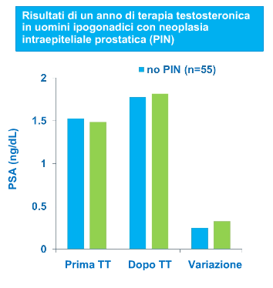
Testosterone in pazienti ad alto rischio di cancro alla prostata
Conclusioni
• Dopo un anno di terapia sostitutiva con testosterone:
- Non è stato riscontrato alcun aumento del PSA negli uomini affetti da PIN
- Non è stato riscontrato alcun aumento significativo del rischio di cancro negli uomini con PIN positivo
- Pertanto la terapia sostitutiva con T non è controindicata negli uomini con storia di PIN positivo
Rhoden EL & Morgentaler A. J Urol 2003;170:2348–2351.
Notes:
Notes
PURPOSE: One of the greatest concerns among clinicians regarding testosterone replacement therapy (TRT) is the fear of causing or promoting prostate cancer. Evaluated prostatic changes in hypogonadal men with and without high grade prostatic intraepithelial neoplasia (PIN), which is considered a prostatic precancerous lesion, after 1 year of TRT.
MATERIALS AND METHODS: total of 75 hypogonadal who completed 12 months of TRT were studied. All underwent prostate biopsy prior to initiating treatment. Of the men 55 had benign prostate biopsies (PIN-) and 20 had PIN without frank cancer (PIN+). All men with PIN underwent repeat biopsy to exclude cancer prior to the initiation of testosterone treatment. Prostate specific antigen (PSA), and total and free testosterone were determined prior to treatment and at 1 year. Repeat biopsy was performed for a change noted on digital rectal examination or for a PSA increase of 1 ng/l or greater.
RESULTS: PSA was similar at baseline in men with and without PIN (1.49 +/- 1.1 and 1.53 +/- 1.6 ng/dl, p >0.05) and after 12 months of TRT (1.82 +/- 1.1 and 1.78 +/- 1.6 ng/dl, respectively, p >0.05). A slight, similar increase in mean PSA was noted in the PIN- and PIN+ groups (0.25 +/- 0.6 and 0.33 +/- 0.6 ng/dl, p >0.05). One man in the PIN+ group had cancer after biopsy was performed due to abnormal digital rectal examination. Four additional men in the PIN- group and 2 in the PIN+ group underwent re-biopsy for elevated PSA and none had cancer. No differences were noted between the PIN- and PIN+ groups with regard to total and free testosterone at baseline and at 1 year (p = 0.267).
CONCLUSIONS: After 1 year of TRT men with PIN do not have a greater increase in PSA or a significantly increased risk of cancer than men without PIN. These results indicate that TRT is not contraindicated in men with a history of PIN.
Reference
Rhoden EL, Morgentaler A. Testosterone replacement therapy in hypogonadal men at high risk for prostate cancer: results of 1 year of treatment in men with prostatic intraepithelial neoplasia. J Urol. 2003;170(6 Pt 1):2348-51.
44

Slide 45
Testosterone in pazienti ad alto rischio di cancro alla prostata
Studio | No. di pazienti | Follow-up (mesi) | Pre-TRT PSA (ng/dL) | Post-TRT PSA (ng/dL) | Pre-T (ng/dL) | Post-T (ng/dL)
Agarwal e Oefelein | 10 | 19 | <0.1 | <0.1 | 197 | 591
Kaufman e Graydon | 7 | 24 | <0.1 | <0.1 | 97 | 434
Khera et al. | 57 | 13 | <0.1 | <0.1 | 254 | 459
Totale | 74
Conclusioni: La TRT funziona efficacemente per migliorare i livelli di testosterone, senza aumentare i valori di PSA, in uomini affetti da ipogonadismo che hanno subito una prostatectomia radicale
Khera M et al. J Sex Med 2009;6:1165–1170.
Notes:
Notes
Controversy exists regarding testosterone replacement therapy (TRT) in men following radical prostatectomy (RP). Many clinicians are hesitant to offer patients TRT after an RP, out of concern that the increased androgen levels may promote tumor progression or recurrence from residual tumour. Recently, several small studies have demonstrated the use of TRT in men following an RP and have shown an improvement in serum testosterone levels with no increase in prostate-specific antigen (PSA) values.
AIMS: to assess changes in PSA and testosterone values in hypogonadal patients on TRT after RP and also to evaluate the impact of pathologic Gleason grade on ultimate PSA values.
METHODS: hypogonadal men who were treated with TRT following RP were retrospectively reviewed. PSA values before RP, after RP, and after TRT were evaluated. Serum testosterone levels before and after TRT were also examined. Only patients with undetectable PSA values and negative surgical margins on pathologic specimen were offered TRT and included in the study. Main outcome measures were changes in PSA and testosterone values after initiation of TRT.
RESULTS: Fifty-seven men, ages 53–83 years (mean 64), were identified as having initiated TRT following RP. Men received TRT for an average of 36 months following RP (range 1-136 months). Patients were followed an average of 13 months after initiation of TRT (range 1-99 months). The mean testosterone values rose from 255 ng/dL before TRT to 459 ng/dL after TRT (p< 0.001). There was no increase in PSA values after initiation of TRT and thus no patient had a biochemical PSA recurrence.
Reference
Khera M, Grober ED, Najari B, et al. Testosterone replacement therapy following radical prostatectomy. J Sex Med. 2009;6:1165-1170.<<Abstract>>

Slide 46
Testosterone e sintomi delle basse vie urinarie (LUTS,Lower Urinary Tract Symptoms)
Flusso urinario in uomini affetti da ipogonadismo non in terapia (n=47), in uomini affetti da ipogonadismo in terapia con testosterone (n=78) e in uomini sani di pari età (n=75)
40
35
30
25
Flusso urinario massimo (ml/s)
20
15
10
5
0
Uomini ipogonadici
non in terapia
Uomini ipogonadici
in terapia
Uomini
sani
Behre et al. Clin Endocrinol 1994;40:341–349.
Notes:
Notes
LUTS – lower urinary tract symptoms
OBJECTIVE: the potential use of testosterone preparations for substitution therapy for ageing men and for male contraception, in addition to the well established substitution therapy of male hypogonadism, make increased testosterone use likely. However, little clinical information is available on the effect of testosterone therapy on the prostate in hypogonadal men.
DESIGN AND MEASUREMENTS: In a controlled cross-sectional study, prostate volume measured by transrectal ultrasonography, serum levels of prostate-specific antigen (PSA) and sex hormones, and uroflow parameters were determined.
PATIENTS: Three groups of age-matched men were enrolled in the study: 47 newly diagnosed hypogonadal men before testosterone treatment, 78 hypogonadal men with at least 6 months of effective testosterone therapy and 75 normal men.
RESULTS: Regression analysis revealed a significant positive correlation of prostate volume with age in normal men and testosterone-treated hypogonadal men, whereas no significant correlation was detected in untreated hypogonadal men. Prostate volume was significantly lower in untreated hypogonadal men (12.2 (11.0-13.5) ml) (mean (95% confidence limits)) compared to both other groups. However, no significant difference in prostate volume was detected between testosterone-treated hypogonadal men (21.3 (19.9-22.8) ml) and normal men (22.9 (21.4-24.4) ml). Similar results were obtained for PSA with comparable values in the testosterone-treated hypogonadal men (0.98 (0.88-1.10) micrograms/l) and normal men (1.02(0.91-1.14) micrograms/l), and significantly lower concentrations in the untreated hypogonadal men (0.64 (0.55-0.73) micrograms/l). No differences in uroflow parameters were detected between the three study groups.
CONCLUSIONS: Effective testosterone treatment of hypogonadal men results in prostate volume and prostate-specific antigen levels comparable to age-matched normal men. Therefore, testosterone-induced prostate growth should not preclude hypogonadal men from testosterone substitution therapy
References
Behre HM, Bohmeyer J, Nieschlag E. Prostate volume in testosterone-treated and untreated hypogonadal men in comparison to age-matched normal controls. Clin Endocrinol (Oxf). 1994 Mar;40(3):341-9.

Slide 47
Effetti della normalizzazione dei livelli di testosterone sulla prostata in uomini ipogonadici
Volume prostatico misurato tramite ecografia transrettale
50
Paz. ipog. non in terapia
40
Paz. ipog.
in terapia
30
Volume prostatico (ml)
Uomini sani
20
10
0
20
30
40
50
60
70
80
Età (anni)
Behre H et al. Clin Endocrinol 1994;40:341–349.
Notes:
Notes
OBJECTIVE: the potential use of testosterone preparations for substitution therapy for ageing men and for male contraception, in addition to the well established substitution therapy of male hypogonadism, make increased testosterone use likely. However, little clinical information is available on the effect of testosterone therapy on the prostate in hypogonadal men.
DESIGN AND MEASUREMENTS: In a controlled cross-sectional study, prostate volume measured by transrectal ultrasonography, serum levels of prostate-specific antigen (PSA) and sex hormones, and uroflow parameters were determined.
PATIENTS: Three groups of age-matched men were enrolled in the study: 47 newly diagnosed hypogonadal men before testosterone treatment, 78 hypogonadal men with at least 6 months of effective testosterone therapy and 75 normal men.
RESULTS: Regression analysis revealed a significant positive correlation of prostate volume with age in normal men and testosterone-treated hypogonadal men, whereas no significant correlation was detected in untreated hypogonadal men. Prostate volume was significantly lower in untreated hypogonadal men (12.2 (11.0-13.5) ml) (mean (95% confidence limits)) compared to both other groups. However, no significant difference in prostate volume was detected between testosterone-treated hypogonadal men (21.3 (19.9-22.8) ml) and normal men (22.9 (21.4-24.4) ml). Similar results were obtained for PSA with comparable values in the testosterone-treated hypogonadal men (0.98 (0.88-1.10) micrograms/l) and normal men (1.02(0.91-1.14) micrograms/l), and significantly lower concentrations in the untreated hypogonadal men (0.64 (0.55-0.73) micrograms/l). No differences in uroflow parameters were detected between the three study groups.
CONCLUSIONS: Effective testosterone treatment of hypogonadal men results in prostate volume and prostate-specific antigen levels comparable to age-matched normal men. Therefore, testosterone-induced prostate growth should not preclude hypogonadal men from testosterone substitution therapy
References
Behre HM, Bohmeyer J, Nieschlag E. Prostate volume in testosterone-treated and untreated hypogonadal men in comparison to age-matched normal controls. Clin Endocrinol (Oxf). 1994 Mar;40(3):341-9.

Slide 48
Testosterone e LUTS
Effetto della terapia con testosterone undecanoato IM (Nebido ®) per 26 settimane valutato con scala IPSS (International Prostate Symptom Score) e PSA in 20 uomini con ipogonadismo ad insorgenza tardiva (LOH)
Baseline
16 Settimane
26 Settimane
p<0.00001
NS
p<0.00001
Kalinchenko SY et al. Aging Male 2008;11(2):57–61.
Notes:
Notes
Elderly men are bothered by lower urinary tract complaints designated as lower urinary tract symptoms (LUTS). In epidemiological studies LUTS appears strongly associated with erectile dysfunction, and also with metabolic syndrome. LUTS occurs at an age at which plasma testosterone levels decline, in some men to hypogonadal values. Objectives. This pilot study tested whether testosterone administration to elderly men complaining of LUTS and whose plasma testosterone levels are below normal, might alleviate LUTS.
METHODS: Group 1 (n = 10) received treatment with testosterone gel (50 mg) daily for three months; group 2 (n = 20) received treatment with injections of testosterone undecanoate 1000 mg for 26 weeks.
RESULTS: Upon these interventions, plasma testosterone increased to the normal range. Symptoms of LUTS, measured by the International Prostate Symptoms Score, improved significantly, and also scores of the Aging Males' Symptoms scale and international index of erectile function improved. There were no untoward effects on the prostate over this period of time of the study.
CONCLUSION: Testosterone administration improved symptoms of LUTS in men with late-onset hypogonadism. The mechanism of action is as yet not understood, but it may be connected with or parallel with the effects of testosterone on penile tissues in hypogonadal men, such as on nitric oxide and phosphodiesterase.
References
Kalinchenko S, Vishnevskiy EL, Koval AN, et al. Beneficial effects of testosterone administration on symptoms of the lower urinary tract in men with late-onset hypogonadism: a pilot study. Aging Male. 2008;11(2):57–61.<<Abstract.>>
48

Slide 49
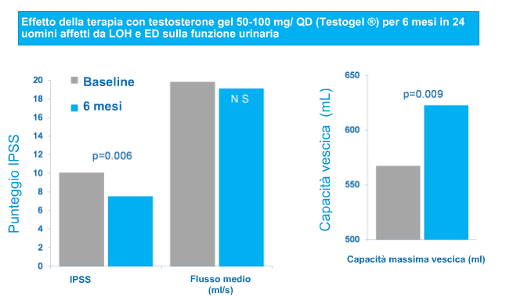
Testosterone e LUTS
Karazindiyanoğlu S & Çayan S. Aging Male 2008;11(3):146–149.
Notes:
Notes
OBJECTIVE: to prospectively investigate the effect of testosterone therapy on lower urinary tract symptoms (LUTS)/bladder and sexual functions in men with symptomatic late-onset hypogonadism (SLOH).
METHODS: study included 25 men (age range 38–73 years) presented with sexual dysfunction, having SLOH, at a single university hospital. All men received testosterone replacement therapy with transdermal testosterone 50-100 mg gel per day for one year. Urodynamic studies with pressure-flow analysis, measurement of prostate volume, prostate specific antigen (PSA) and free PSA level, International Prostate Symptom Score (IPSS), Aging Male Symptom (AMS) scale and International Index of Erectile Function (IIEF-5) score were recorded in all men before and after one year of the treatment.
RESULTS: mean AMS score significantly decreased from 40.4 +/- 7.3 to 28.8 +/- 5.31 (p = 0.001), and mean IIEF-5 score significantly increased from 8.84 +/- 3.76 to 14.36 +/- 3.62 (p = 0.001). The mean maximal bladder capacity and compliance significantly increased
(p 0.007 and p = 0.032, respectively), and mean detrusor pressure at Q_{max} significantly decreased from pre-treatment to post-treatment (p = 0.017).
CONCLUSION: study suggests that in addition to improvement in sexual functions, testosterone therapy may also improve LUTS/bladder functions by increasing bladder capacity and compliance and decreasing detrusor pressure at maximal flow in men with SLOH.
References
Karazindiyanoğlu S, Cayan S. The effect of testosterone therapy on lower urinary tract symptoms/bladder and sexual functions in men with symptomatic late-onset hypogonadism. Aging Male.2008;11(3):146-9.<<Abstract.>>
49

Slide 50
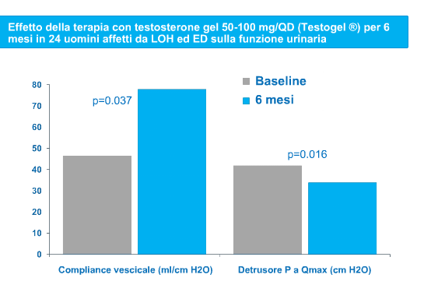
Testosterone e LUTS
Karazindiyanoğlu S & Çayan S. Aging Male 2008;11(3):146–149.
Notes:
Notes
OBJECTIVE: to prospectively investigate the effect of testosterone therapy on lower urinary tract symptoms (LUTS)/bladder and sexual functions in men with symptomatic late-onset hypogonadism (SLOH).
METHODS: study included 25 men (age range 38–73 years) presented with sexual dysfunction, having SLOH, at a single university hospital. All men received testosterone replacement therapy with transdermal testosterone 50-100 mg gel per day for one year. Urodynamic studies with pressure-flow analysis, measurement of prostate volume, prostate specific antigen (PSA) and free PSA level, International Prostate Symptom Score (IPSS), Aging Male Symptom (AMS) scale and International Index of Erectile Function (IIEF-5) score were recorded in all men before and after one year of the treatment.
RESULTS: mean AMS score significantly decreased from 40.4 +/- 7.3 to 28.8 +/- 5.31 (p = 0.001), and mean IIEF-5 score significantly increased from 8.84 +/- 3.76 to 14.36 +/- 3.62 (p = 0.001). The mean maximal bladder capacity and compliance significantly increased
(p 0.007 and p = 0.032, respectively), and mean detrusor pressure at Q_{max} significantly decreased from pre-treatment to post-treatment (p = 0.017).
CONCLUSION: study suggests that in addition to improvement in sexual functions, testosterone therapy may also improve LUTS/bladder functions by increasing bladder capacity and compliance and decreasing detrusor pressure at maximal flow in men with SLOH.
References
Karazindiyanoğlu S, Cayan S. The effect of testosterone therapy on lower urinary tract symptoms/bladder and sexual functions in men with symptomatic late-onset hypogonadism. Aging Male.2008;11(3):146-9.<<Abstract.>>
50

Slide 51
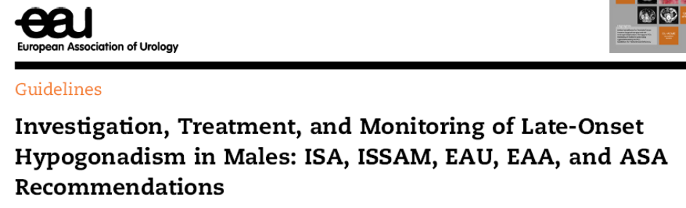
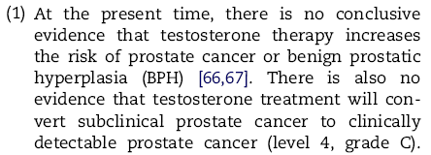
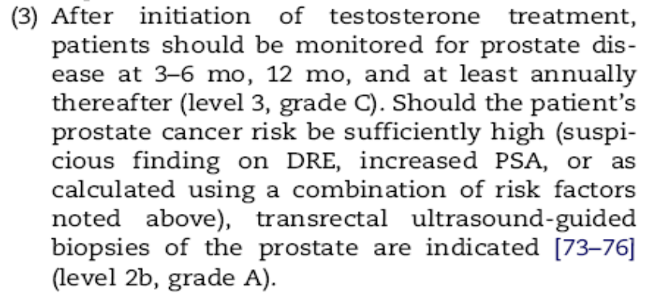
Cosa dicono le linee guida a proposito di TST e prostata
Wang C et al. Eur Urol 2009;55:21–130.

Slide 52
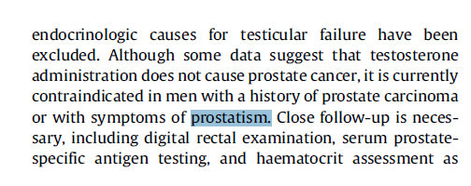
Linee guida EAU sulla disfunzione erettile 2010
2.3. Treatment of erectile dysfunction
Hatzimouratidis, Amar, Eardley et al. Eur Urol 2010;57(5):804–814

Slide 53
Distinguere i fatti dai miti – la prostata
Non vi sono prove che il testosterone endogeno sia associato a patologie prostatiche
La terapia per deficit di testosterone normalizza lo sviluppo prostatico, pertanto un aumento iniziale del volume della prostata e del PSA è fisiologico e può essere previsto
Sulla base delle attuali evidenze scientifiche e mediche, la terapia per la cura dell’ipogonadismo con dosaggio fisiologico di testosterone, a seguito di corretta diagnosi e dietro monitoraggio appropriato in conformità con le linee guida, è da considerarsi ragionevolmente sicura

Slide 54
Separare i fatti dal mito
Timore che la terapia testosteronica sia associata a un aumento del rischio di cancro alla prostata
La letteratura attuale non fornisce alcuna evidenza di un rapporto causa-effetto tra testosterone endogeno o terapia sostitutiva con T e sviluppo di cancro alla prostata.
Notes:
Gooren L, et al. The Aging Male 2007; 10:173-181.

